Slide 1

UOI GAMES Analyse des tendances du marché du jeu vidéo
Liodenot Julien –Septembre 2025

Slide 2
Sommaire
01
Le contexte
02
La matrice SWOT
Analyses des tendances actuelles
Les futures tendances et perspectives
03
04
05
Analyses du ou des segment(s)
06
Recommandations stratégiques

Slide 3
01
Le contexte

Slide 4
Les Jeux AAA
Gameplay immersive Graphismes de pointe
Haut niveau de qualité
Investissement financier
Investissement temps
les jeux vidéo AAA sont considérés comme le summum de l’excellence.

Slide 5
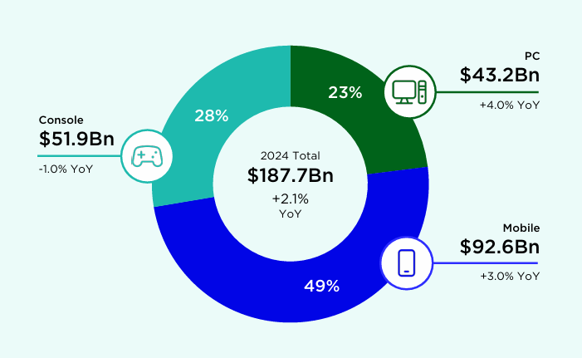
Contexte Mondial
Revenue Mondial 2024
187,7 Md$
Source : Newzoo's Global Games Market Report 2024

Slide 6
Contexte Mondial
187,7 Md$
24,4 Md$
52,5 Md$
88,2 Md$
5,6 Md$
16,9 Md$

Slide 7
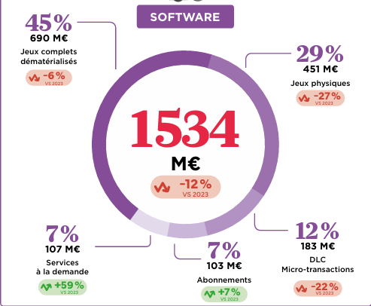
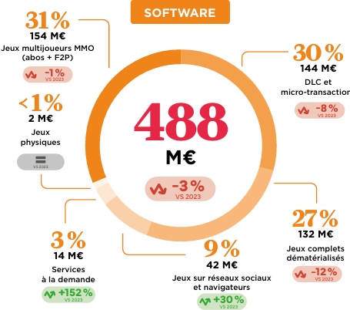
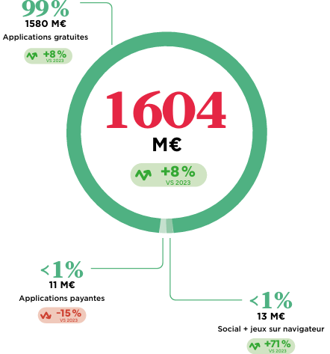


Contexte France
Revenue France 2024
3626 M€
Consoles
PC
Mobiles
En Millions d’euros
Source : sell.fr

Slide 8
02
La matrice SWOT

Slide 9
Matrice SWOT
*Outil d’analyse qui met en avant les forces, faiblesses, opportunités et menaces d’un projet
Vision créative fraîche et non contrainte
Absence de "dette technique" ou de réputation passée
Potentiel d'attraction des talents
Manque d'expérience dans la gestion de projets AAA
Absence de notoriété et de marque
Dépendance financière élevée
Ressources limitées (humaines et matérielles)
Forces
Faiblesses
S
W
Plateformes de distribution numérique
Services par abonnement (Game Pass, PS Plus)
Appétit du marché pour la nouveauté
Marketing d'influence et viralité
Concurrence et saturation du marché
coûts de développement / coûts des talents
Attentes démesurées des joueurs et "Bad Buzz"
Incertitude économique globale
Opportunités
O
T
Menaces

Slide 10
Politique
Economique
Technologique
Social
Environnemental
Legal
Analyse Pestel
*Méthode d’analyse pour évaluer les facteurs qui peuvent influencer le succès d'un projet.
P
E
Crédits d'impôt et subventions
Réglementation sur le contenu classification par âge
Relations internationales et tensions géopolitiques
Conjoncture économique globale
Coût du développement et inflation
Accès au financement
PESTEL
S
T
Attentes des joueurs envers un AAA
Inclusivité et diversité
Influence des streamers /créateurs de contenu
Moteurs de jeu (Game Engines)
Évolution du matériel (Hardware)
Intelligence Artificielle
Cloud Gaming
E
L
Consommation énergétique
Dématérialisation vs. physique
Propriété intellectuelle (PI)
Droit du travail
Protection des données des joueurs (RGPD/GDPR)
Réglementation sur les "Loot Boxes"

Slide 11
03
Analyses des tendances actuelles

Slide 12
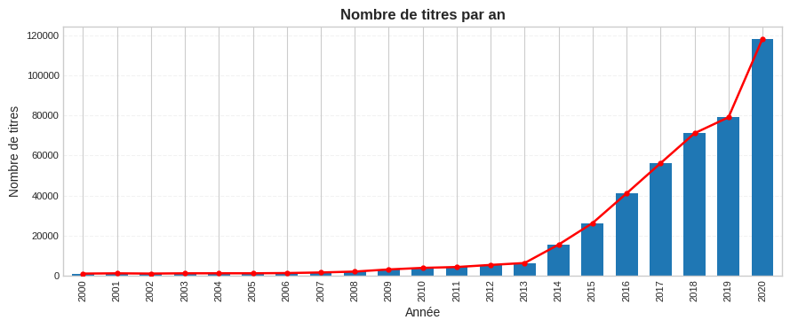
Evolution du nombre de JV

Slide 13
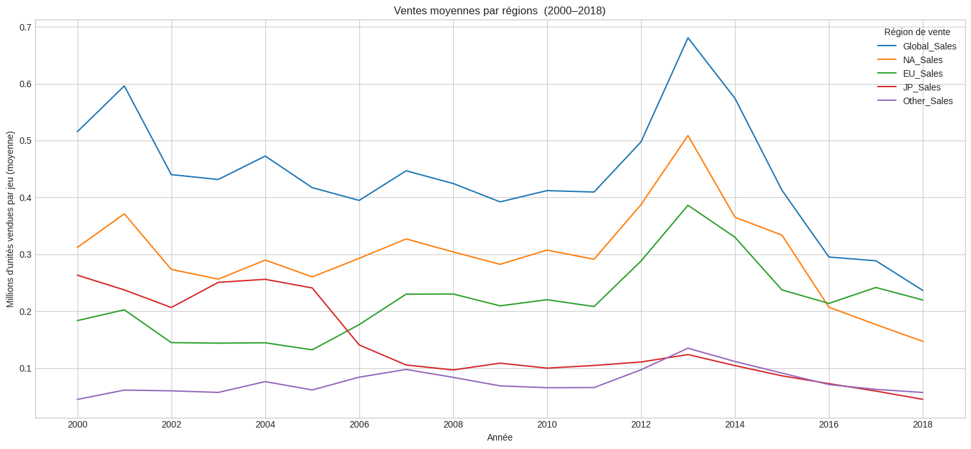
Evolution des ventes
A noter: les gros éditeurs ont tendances ces dernières années à ne plus publier leurs chiffres de ventes par jeu.

Slide 14
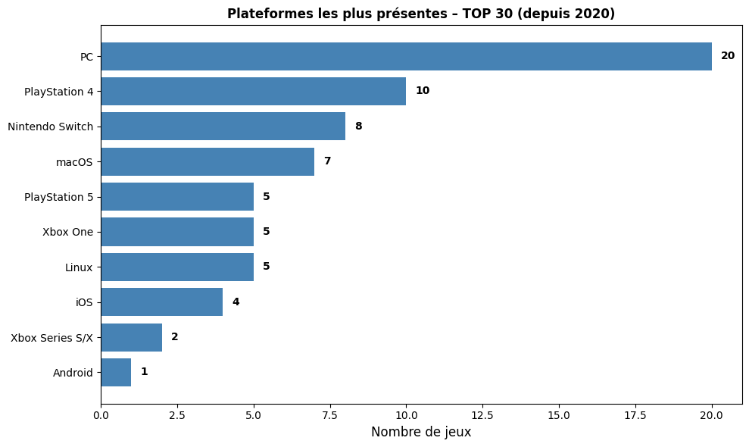
Les différents supports
PC : 20/30 Sony: 15/30
Nintendo: 8/30
Microsoft: 7/30

Slide 15
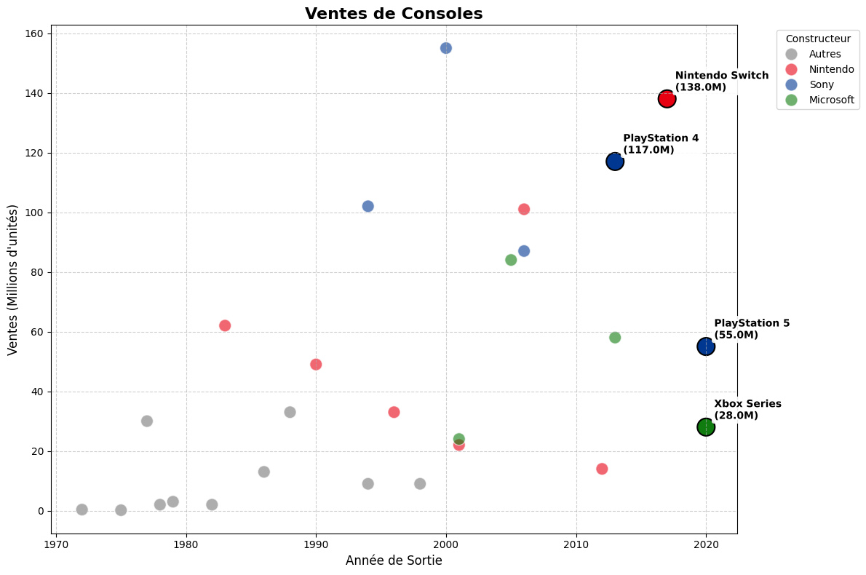
Les différents supports
Marché console a un grand potentiel

Slide 16
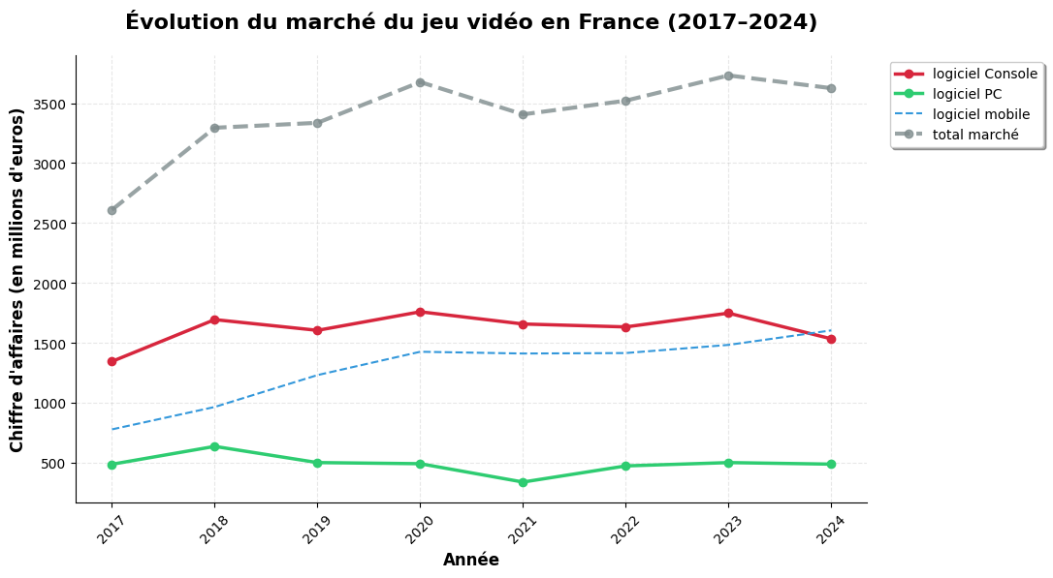
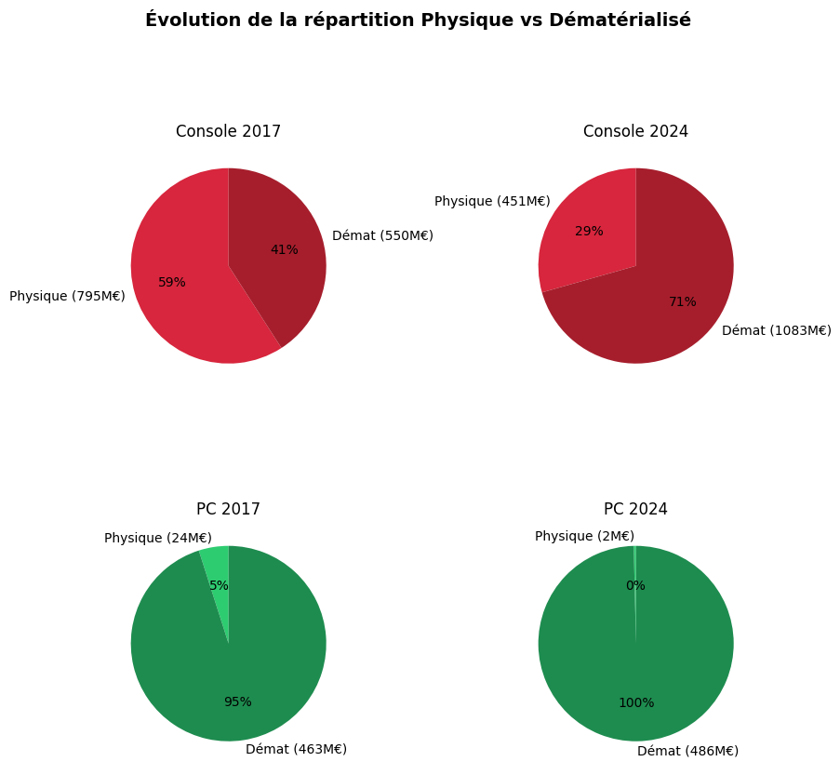
Marché en France
3625,5 M€
1533,7 M€
487,8 M€
Le Marché jeux console est le plus développé
Le dématérialisé sur console gagne de plus en plus de terrain
Le physique reste réservé à des versions spéciales (collector)

Slide 17
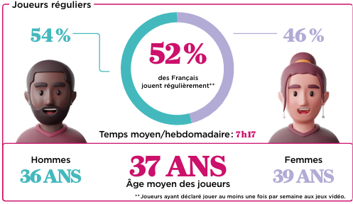
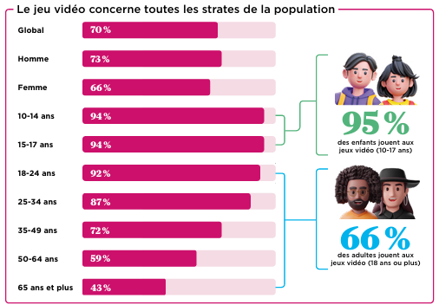
Les joueurs en France
Source: Sell-Mars 2025

Slide 18
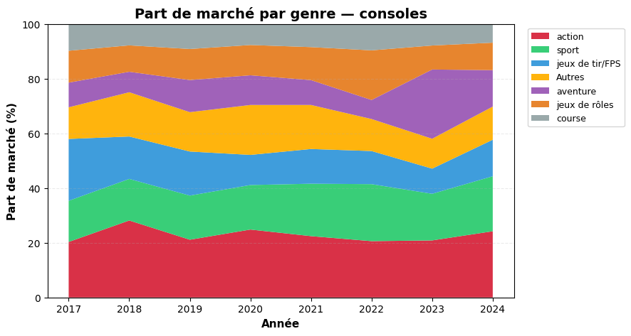
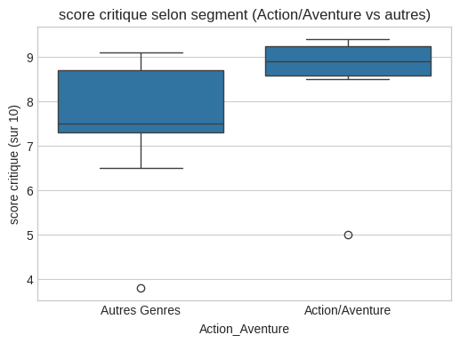

Le genre-Part de marché
Corrélation entre score critique et segment Action/Aventure
0,219

Slide 19
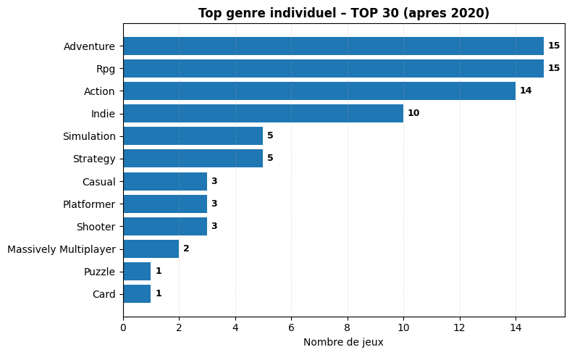
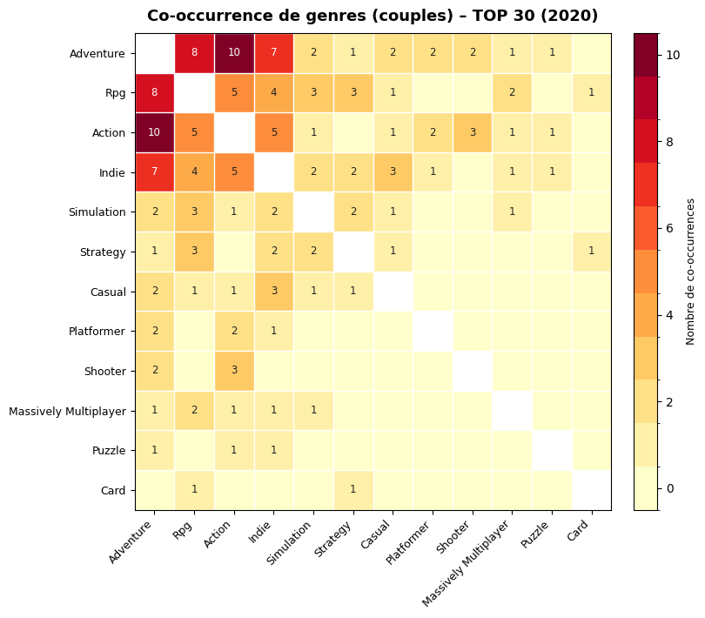
Le genre des JV
Un jeu peu rentrer dans plusieurs catégories de genre
Les combos les plus présents sont Action/aventure

Slide 20
04
Les futures tendances et perspectives

Slide 21
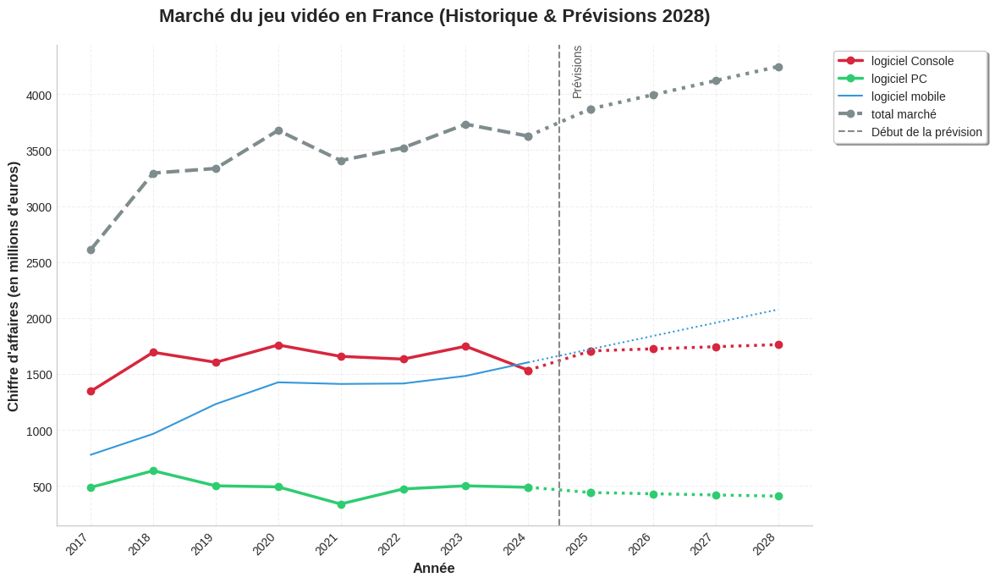
Prédiction des ventes en France

Slide 22
Prédiction des genres
JDR/RPG
Console
Action 22%
Aventure 22 %
RPG 15%
Aventure
Part de marché %
action
Aventure
PC
Action 20%
Aventure 15 %
RPG 30%
JDR/RPG
action

Slide 23
Communauté et influenceurs
Le marketing d’influence
Tests Bêta
Feedback
4,4 Md$
Ajuster le jeu
2,5 Md$
Accès anticipé
Démo
Génère des revenus tout en impliquant la communauté
2021
2022
Youtube,Twitch etc…
Modding
Rétention des joueurs

Slide 24
05
Analyses du ou des segment(s)

Slide 25
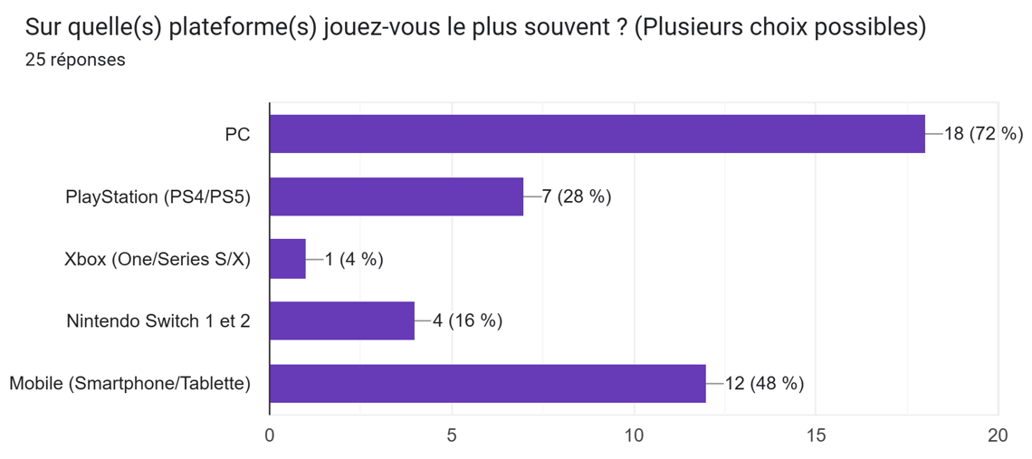
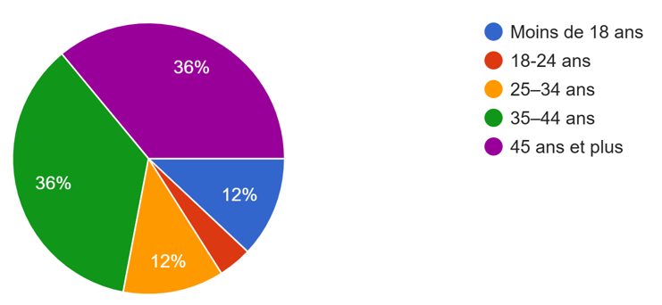
Analyse du résultat de l’enquête
Les sondés ont majoritairement au dessus de 30 ans
Les supports utilisés sont multiples, beaucoup utilisent le PC , mais aussi une console de salon et son mobile pour jouer

Slide 26
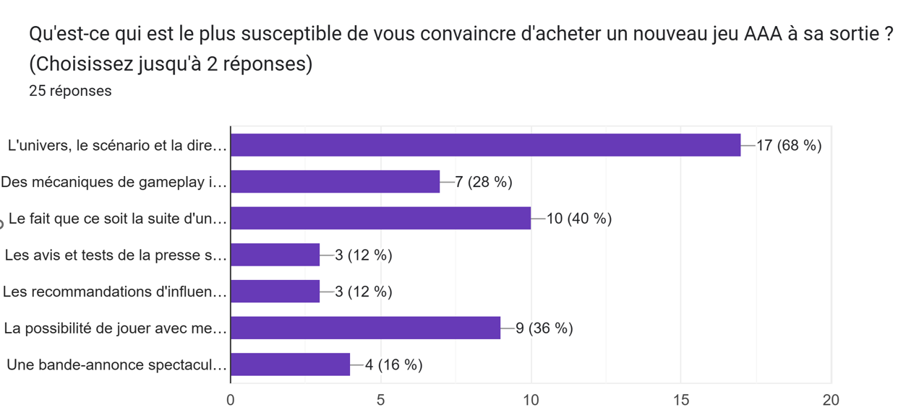
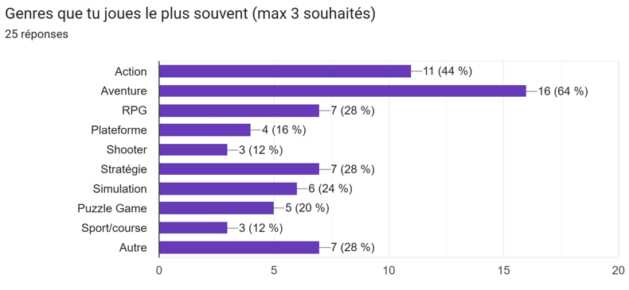
Analyse du résultat de l’enquête
Les genres qui reviennent le plus souvent sont Action, aventure et RPG
La réponse la plus choisie est “l’univers , le scénario et la direction artistique”
“Le fait que ce soit la suite d’une licence” arrive second, puis « jouer avec mes amis ».

Slide 27
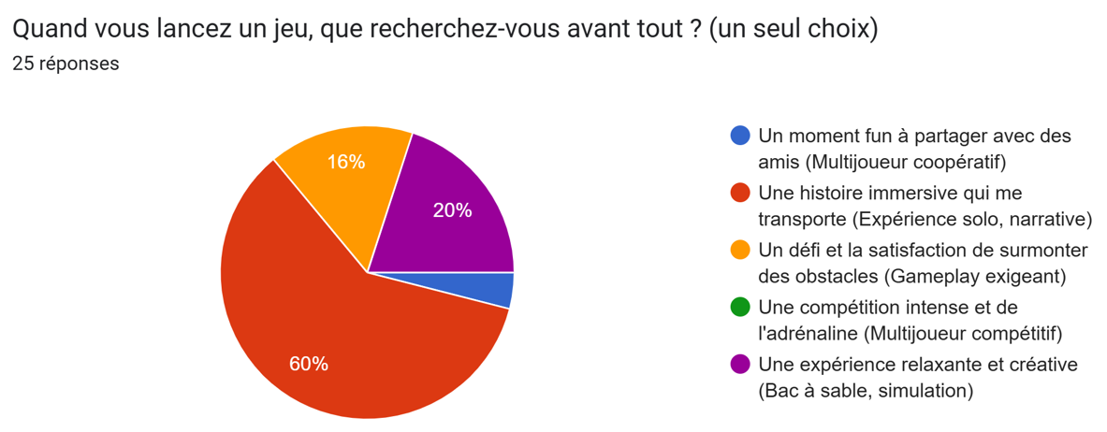
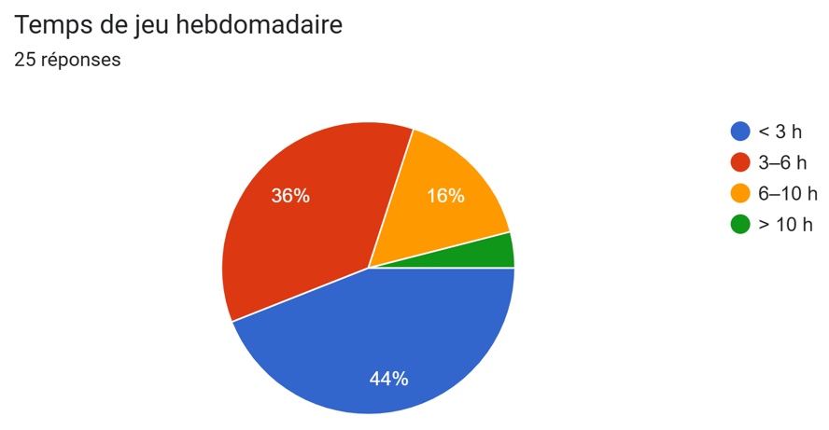
Analyse du résultat de l’enquête
Quand on ne laisse qu’un choix, c’est l’histoire solo immersive qui arrive largement en tête
Temps de jeu hebdomadaire de 6h Max par semaines

Slide 28
06
Recommandations stratégiques

Slide 29
—Shigeru Miyamoto (créateur de Mario & Zelda, Nintendo)
“Les jeux sont faits pour être amusants.
Si ce n’est pas amusant, à quoi bon les créer ? »

Slide 30
Récapitulatif
Genre
Cible
Support
Communauté
Action/Aventure avec un semblant de mécaniques RPG (levelling , inventaire).
Travailler en priorité l’univers , le scénario et la direction artistique
Public adulte / jeune adulte. On a vu que toutes les tranches d'âge étaient représentées.
Consoles (prio) / PC. Voir si un constructeur propose une exclusivité console.
Jeu en dématérialisé +physique collector
Construire pour la communauté, prévoir une démo, des clés de jeu réservées aux streamers, une version physique collector

Slide 31

Recommandation
Axe stratégique
Jeu exemple
Compenser le manque de notoriété en construisant une stratégie marketing autour des influenceurs
Proposer des démos en avance et collaborer étroitement avec des créateurs de contenu pour avoir le soutient de la communauté
A Plague Tale: Innocence (2019), jeu original, propose une aventure narrative profonde centrée sur une fratrie en pleine épidémie, avec une direction artistique immersive.
Il a dépassé le million de ventes* dès juillet 2020 et a été régulièrement salué pour son scénario et son univers.
*Source: Wikipedia

Slide 32
Annexes sources

Slide 33
Liste des sources utilisées
Liste des datasets
All_publish_VideoGame_2022.xlsb (fourni)
Vente+de+console_2022.xlsx (fourni)
VideoGame_Sales_1980-2016.xlsb (fourni)
video-game-sales-2024 : https://www.kaggle.com/datasets/asaniczka/video-game-sales-2024
home-consoles-and-gaming-sales : https://www.kaggle.com/datasets/lucasgalanti/home-consoles-and-gaming-sales
Marché du jeu vidéo : https://www.data.gouv.fr/datasets/marche-du-jeu-video
Le flou sur les chiffres de vente : https://www.theguardian.com/games/2024/apr/03/pushing-buttons-video-game-console-sales
S.E.L.L, Syndicat des éditeurs de logiciels de loisirs: https://www.sell.fr/sites/default/files/essentiel-jeu-video/def_ejv_mars_2025.pdf
Onisep : https://documentation.onisep.fr/doc_num.php?explnum_id=72711
Games Market Report 2024 : https://newzoo.com/resources/trend-reports/newzoos-global-games-market-report-2024-free-version
triple A: https://www.tribuduweb.com/levolution-des-jeux-video-triple-a-et-les-perspectives-de-lindustrie
Jeux exemple : https://en.wikipedia.org/wiki/A_Plague_Tale:_Innocence

Slide 34
Merci de votre attention

